Slide 1
真平安
Arthur Yin 12/10/2023

Slide 2
“在伯利恒之野地里有牧羊的人，夜间按着更次看守羊群。 有主的使者站在他们旁边，主的荣光四面照着他们；牧羊的人就甚惧怕。 那天使对他们说：「不要惧怕！我报给你们大喜的信息，是关乎万民的； 因今天在大卫的城里，为你们生了救主，就是主基督。 你们要看见一个婴孩，包着布，卧在马槽里，那就是记号了。」 忽然，有一大队天兵同那天使赞美 神说： 在至高之处荣耀归与神！ 在地上平安归与他所喜悦的人！”路加福音 2:8-14

Slide 3
前言

Slide 4
Notes:
GPI，世界不平安

Slide 5
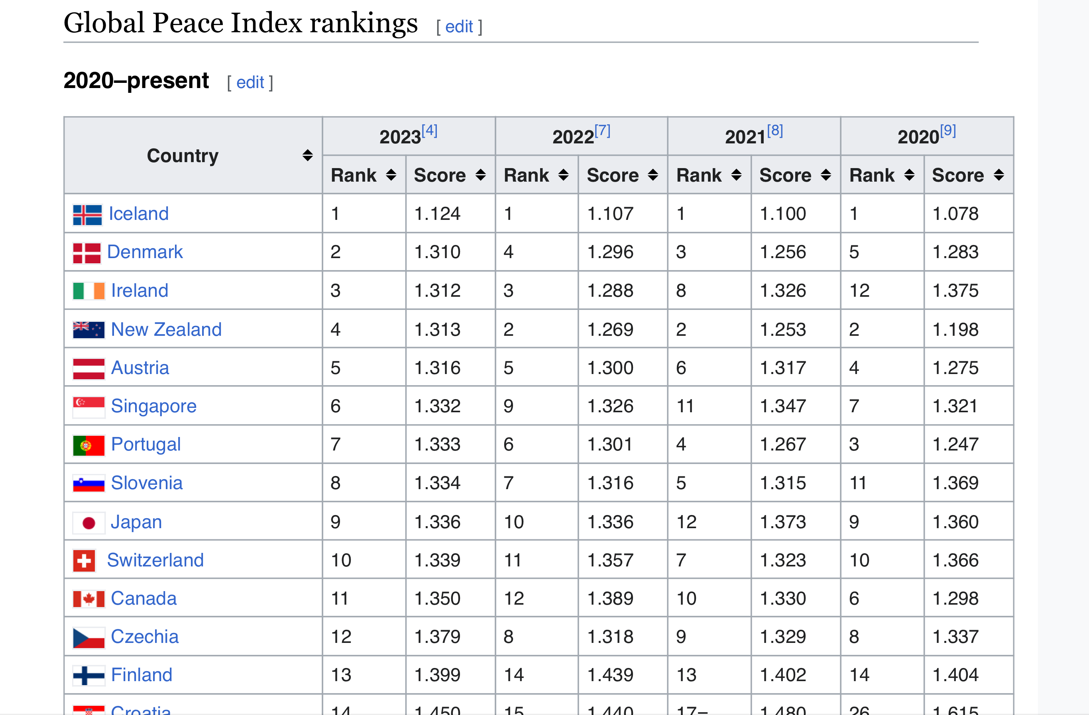

Slide 6
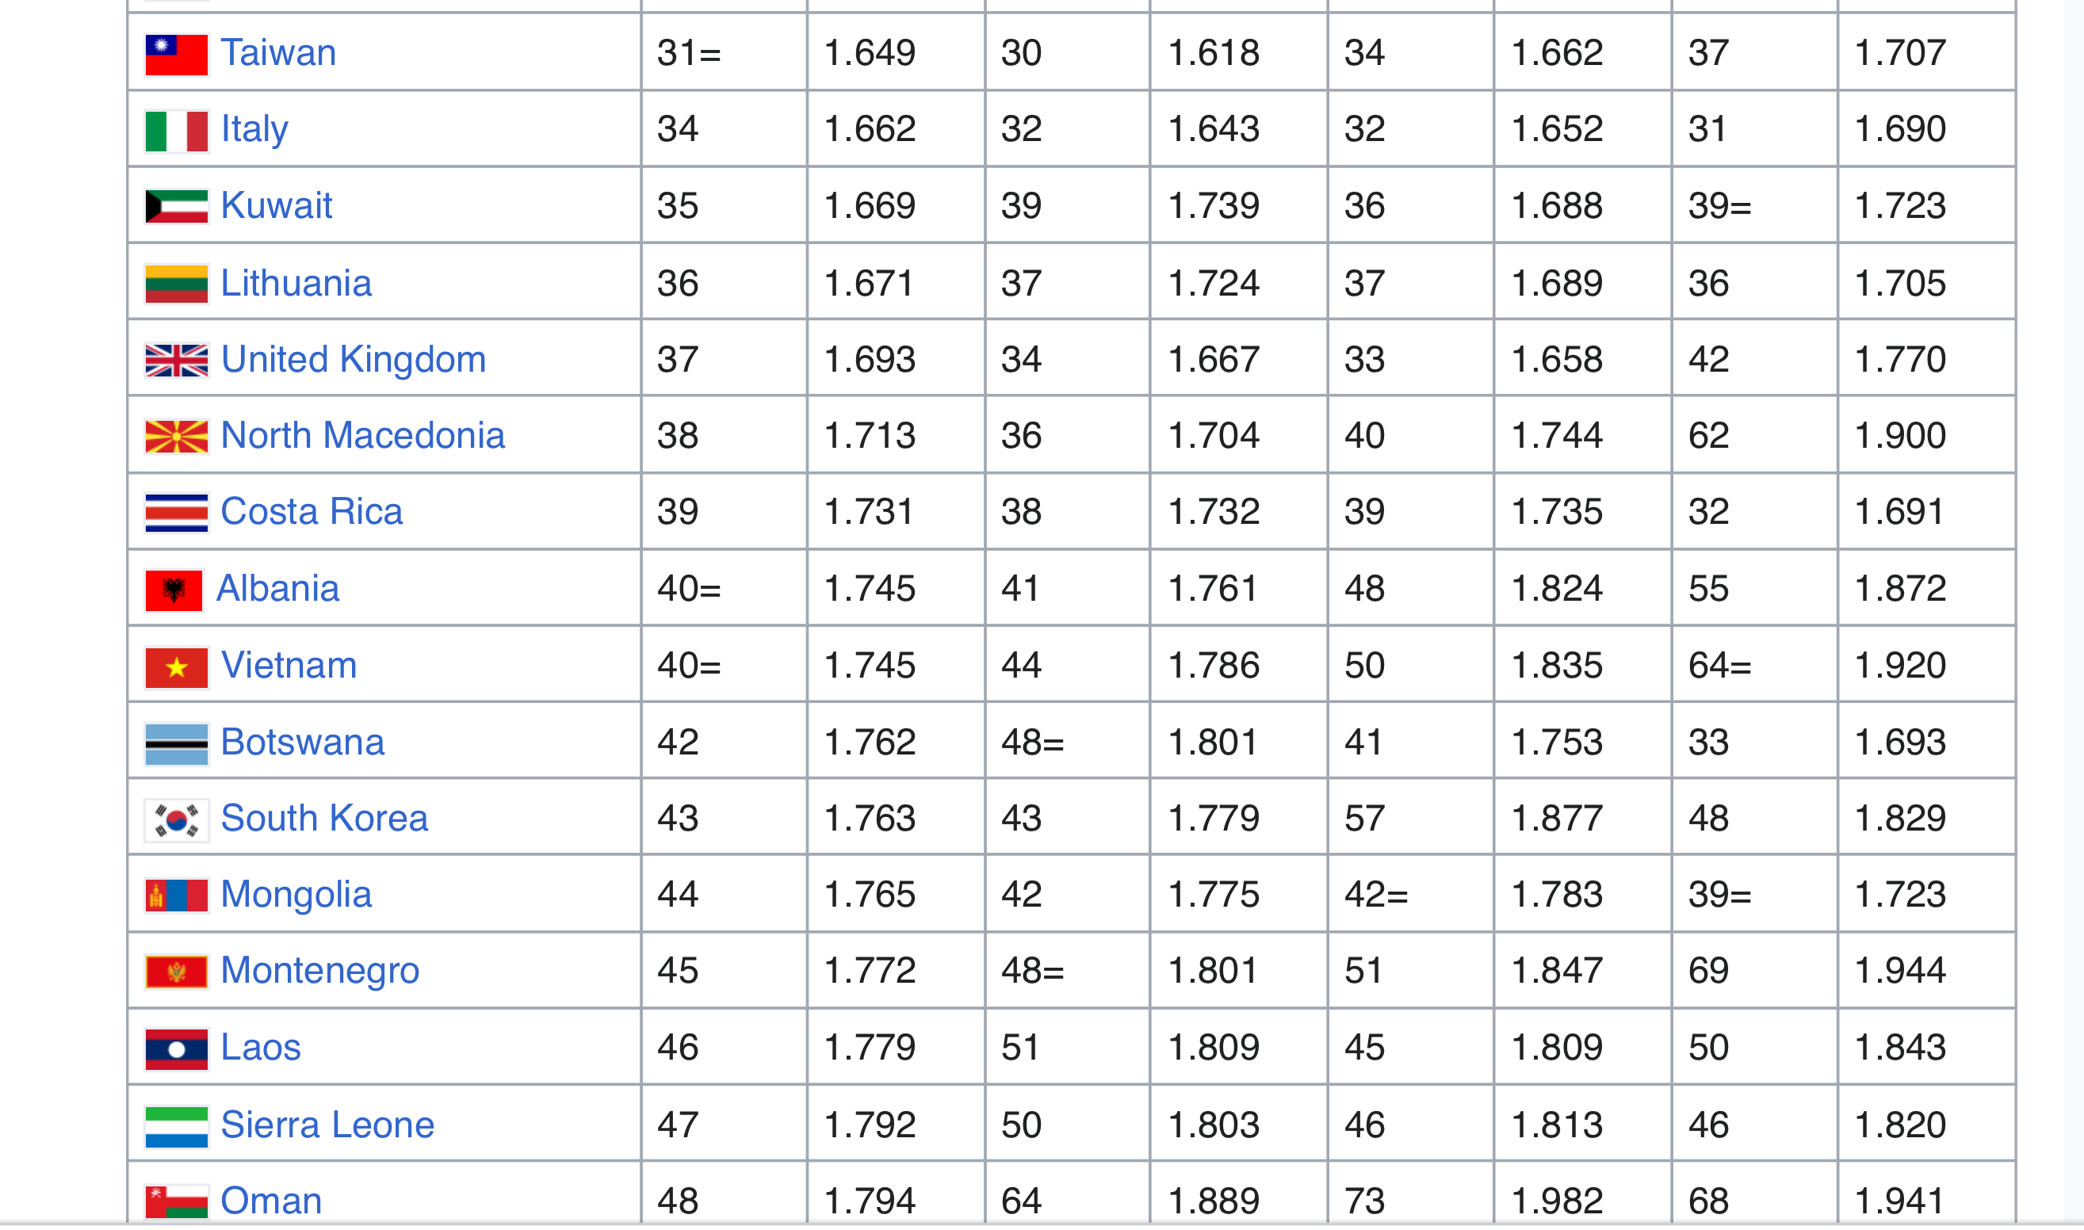

Slide 7
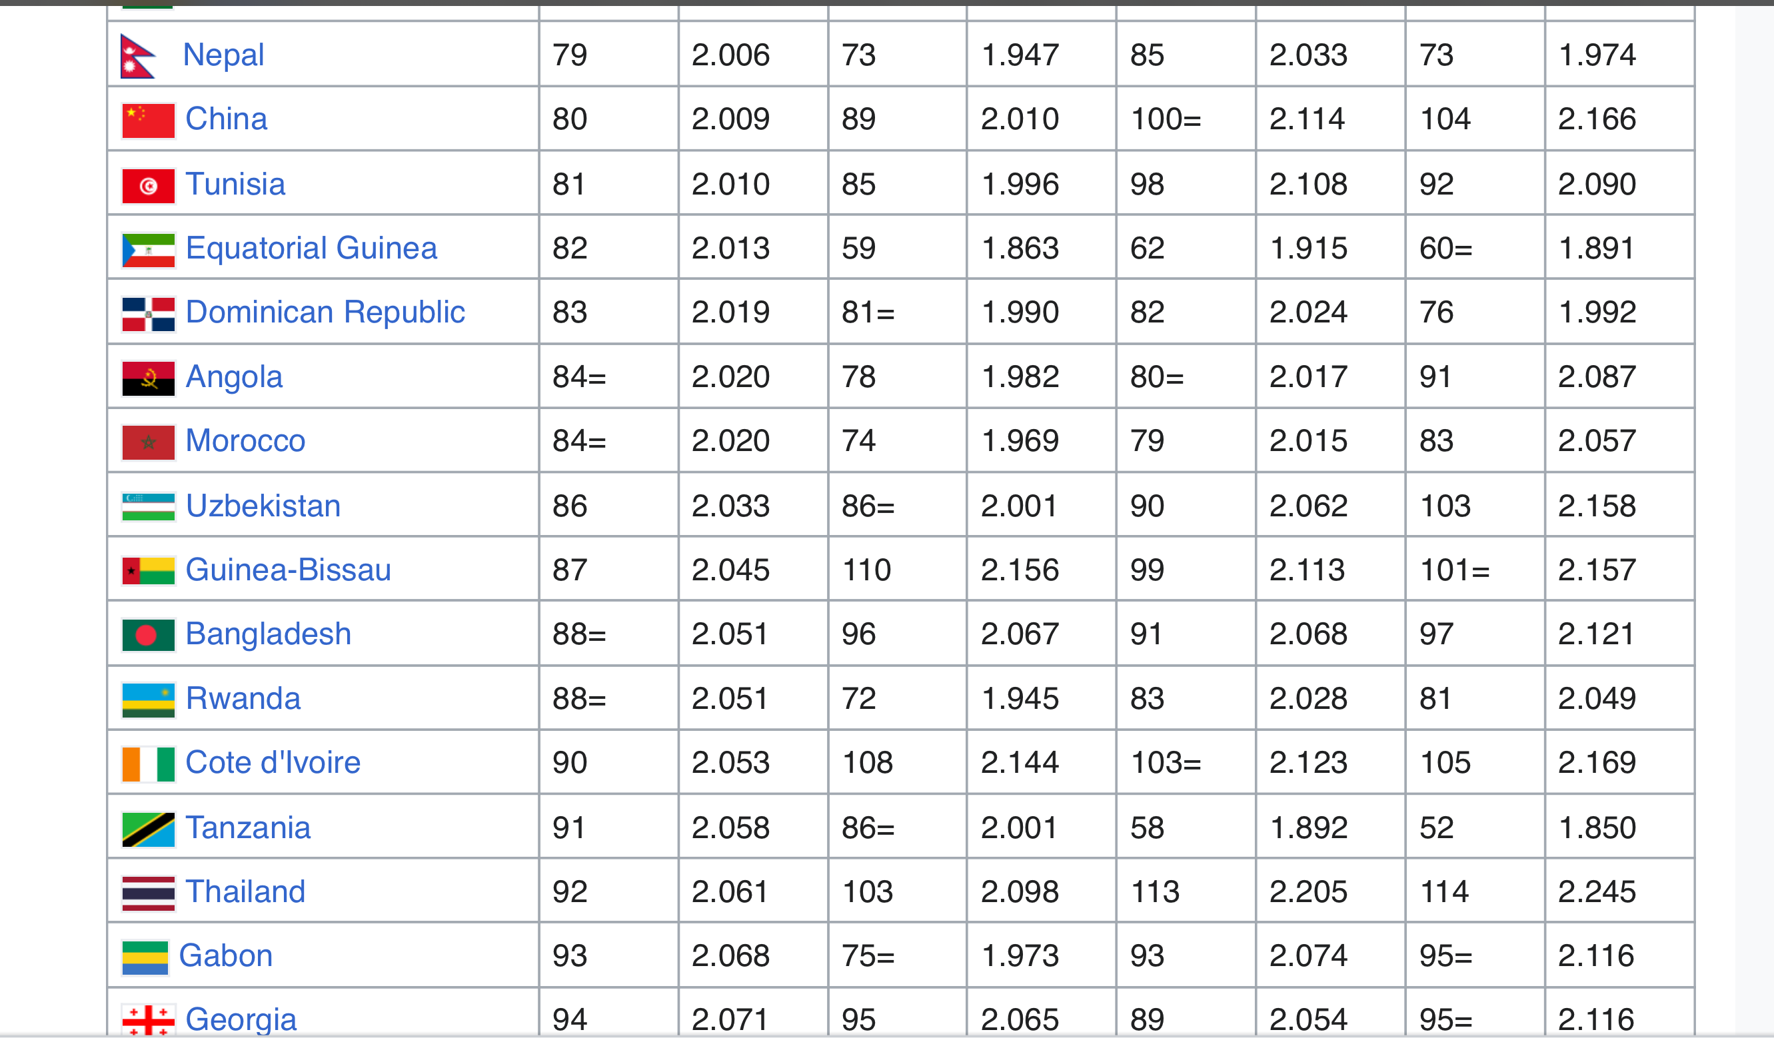

Slide 8
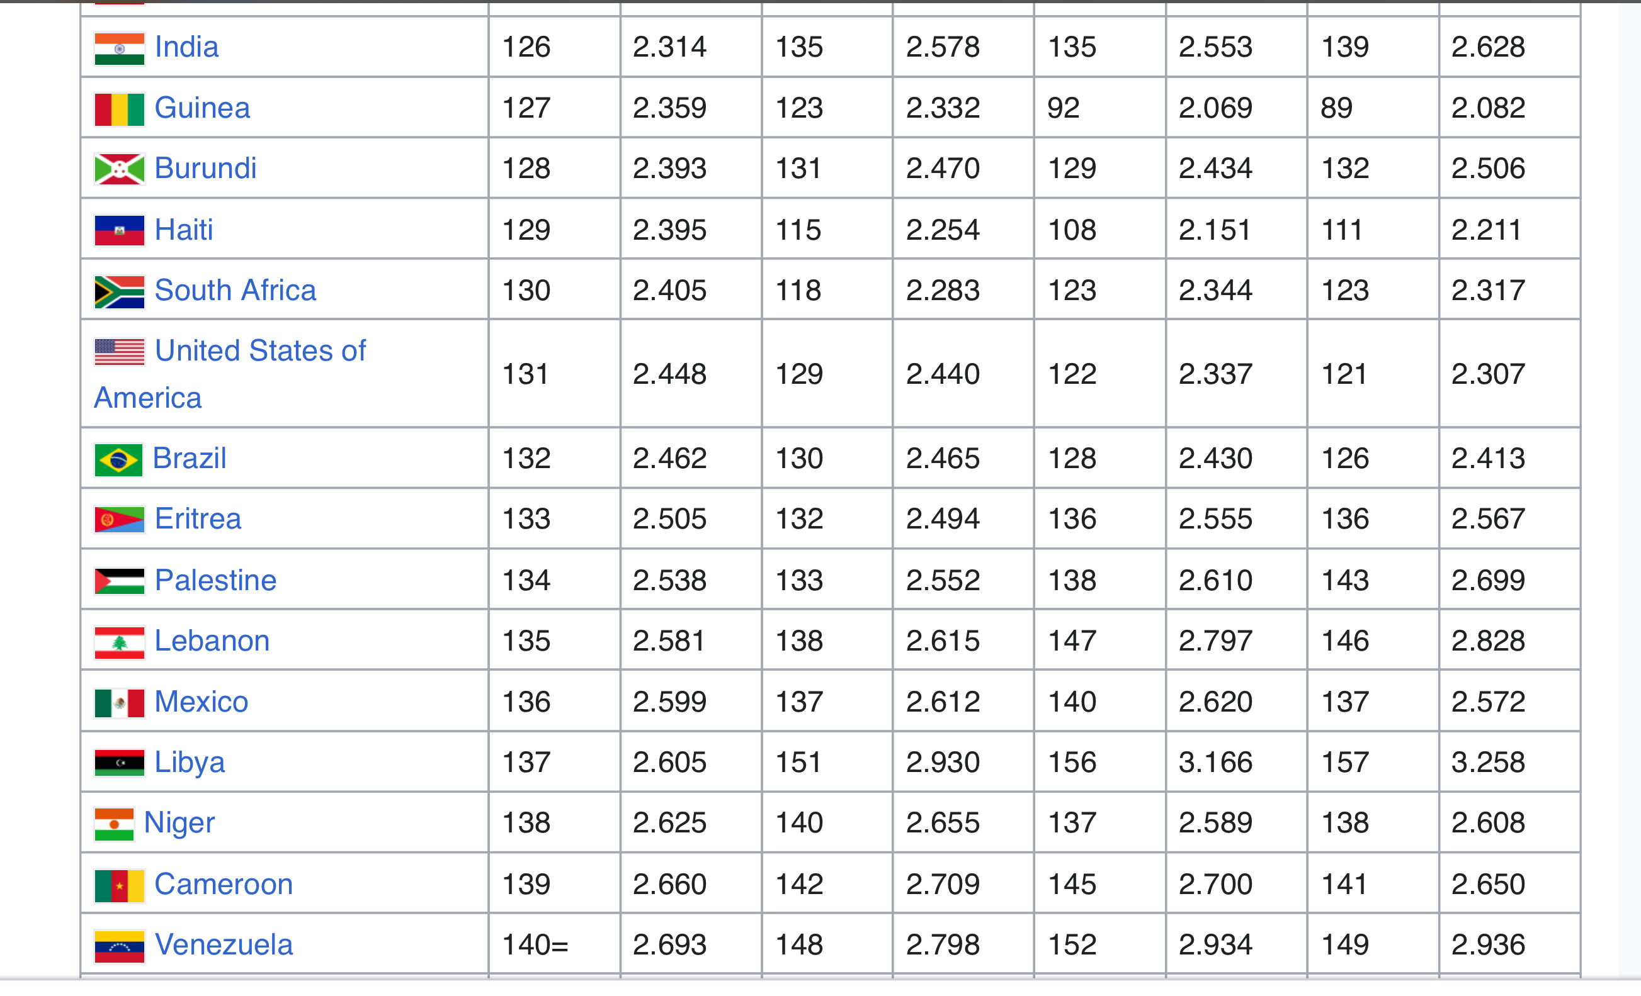
Notes:
我们担忧，经济，失业率开始上升，孩子，父母，政治，中美关系，共和党民主党，绿党蓝党，共产党，恐怖主义，健康。1200，2/3，10亿。毒饼，app calm，逾迦，app，calm
圣径提到429次

Slide 9
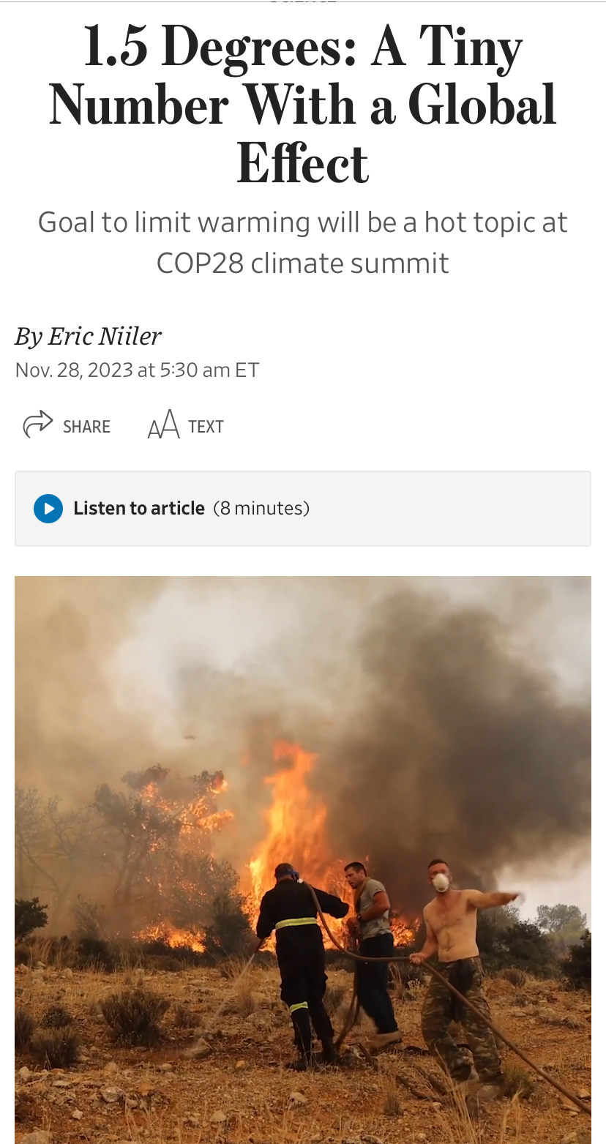
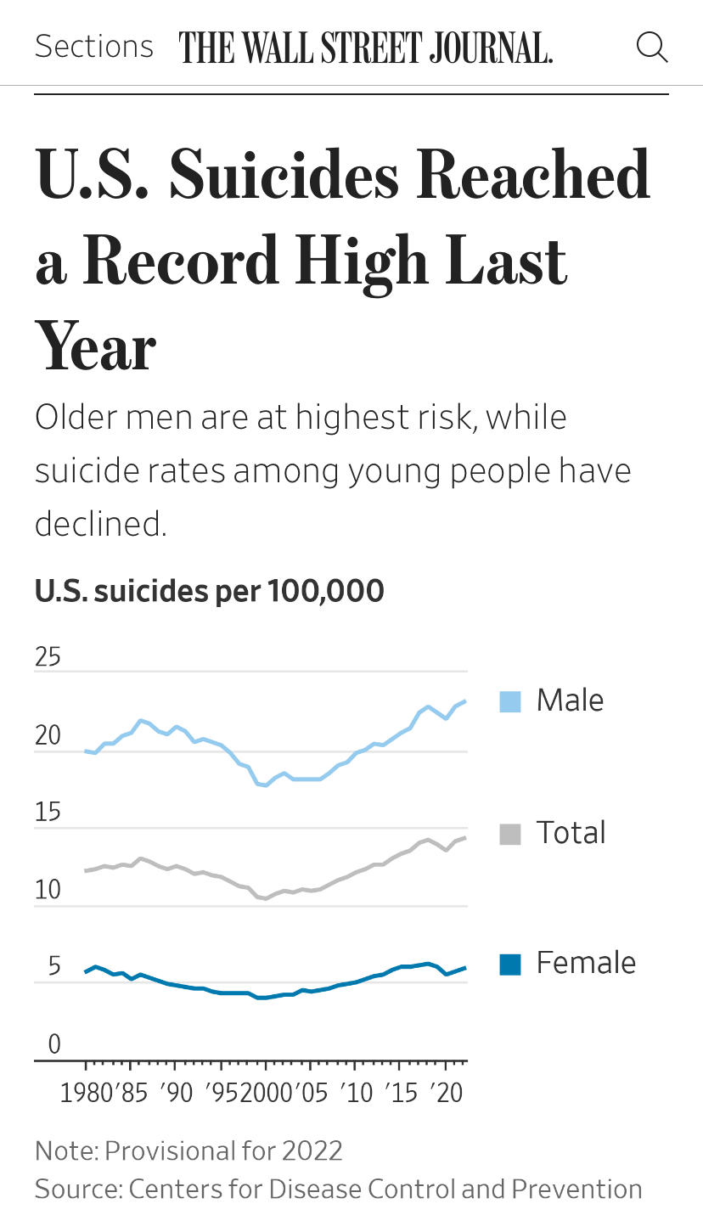
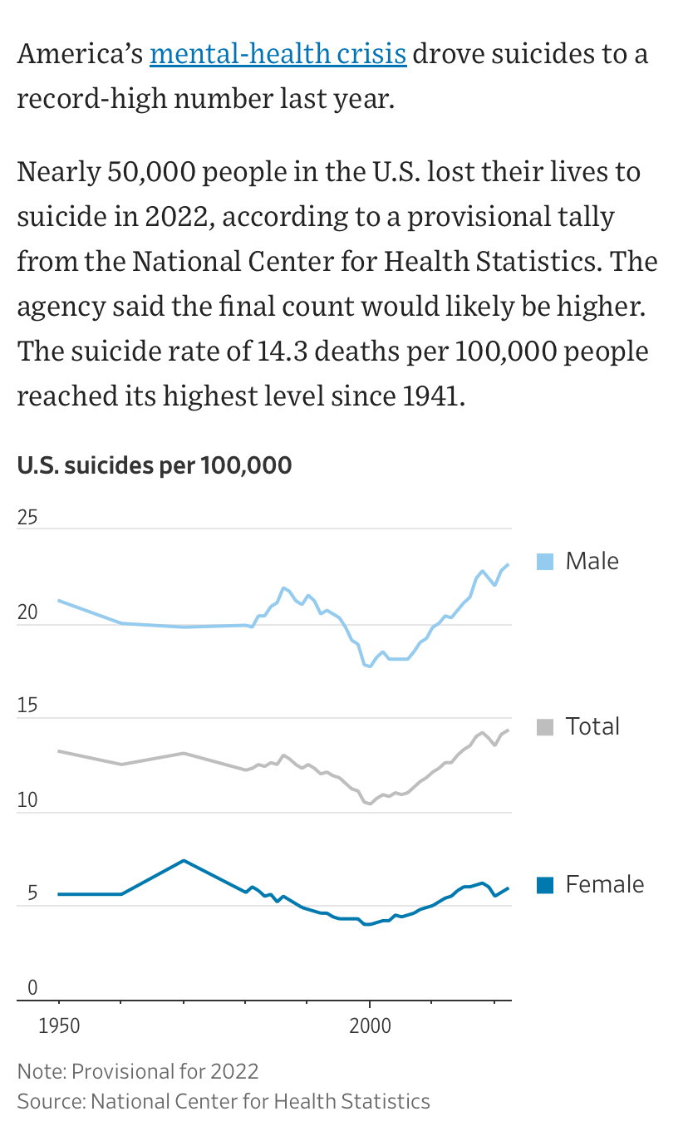
Notes:
个人，

Slide 10
Road map 大纲
真平安
It is peace with God 得平安必先与神和好
It is peace of God 得神的平安
It is God of peace 得平安在于得赐平安的主

Slide 11
一, 得平安必先与神和好 it is peace with God
1. 和平的君
在黑暗中行走的百姓看见了大光； 住在死荫之地的人有光照耀他们。 因有一婴孩为我们而生； 有一子赐给我们。 政权必担在他的肩头上； 他名称为「奇妙策士、全能的 神、永在的父、和平的君」。”以赛亚书 9: 6。
Notes:
神造亚当夏姐时有平安的，犯罪，与神割绝神就是平安与神割绝就失去平安。终生劳碌。永死，仿佛在黑暗中，死荫之地，“原来，神的忿怒从天上显明在一切不虔不义的人身上，就是那些行不义阻挡真理的人。”罗马书 1:18
神爱世人，差独子，恢复平安，婴孩为我们而生，为什么平安的君？不是喜乐，与神和好，平安的开始

Slide 12
2，与神和好
平安的开始 “我们既然因信被称为义人，就借着我们的主耶稣基督与上帝和好了。” 罗马书 5:1
结束了罪的捆绑“因他使我们和睦，将两下合而为一，拆毁了中间隔断的墙；”以弗所书 2:14
…他儿子耶稣的血也洗净我们一切的罪。”约翰一书 1:7 b
Notes:
耶稣被钉十字架上的宝血洗净我们的罪, 耶稣的死使我们因信称义与神和好。平安的开始
“我们既然因信被称为义人，就借着我们的主耶稣基督与上帝和好了。” 罗马书 5:1 CCB。结束了罪的捆绑“因他使我们和睦，将两下合而为一，拆毁了中间隔断的墙；”以弗所书 2:14
圣诞值庆祝：抵制，不只是给孩子们，不想过cuz too much hassle 我报给你们大喜的信息，是关乎万民的，给我们每一位，消怒和好得平安，非物质, 親爱的弟兄姐妹们，圣诞重要，转折点，与神和好，不是X而是Christ
三位一体第二位，耶稣是神难，老天，关健
得平安先和神有平安，和平的君

Slide 13
二，得神的平安it is peace of God
“我留下平安给你们；我将我的平安赐给你们。我所赐的，不像世人所赐的。你们心里不要忧愁，也不要胆怯。”约翰福音 14:27
Notes:
平安夜没有平安，什么是平安？宁静的伯利恒野地蛮平安的，唱平安夜时心中平静平安，听好音乐会，看优美的画展，有平安的感觉，子典定义，是园满，完整，没有缺乏，安静感觉。这是假平安（pseudo peace), 因是暂时的，某一特殊的环境下，被动的，消及的，由外界因素控制。
真平安：shalom irenei, 在神里面的，诗23，斥风浪，持久，全面（深广），任何时候和环境, 积极的，迎着任何环境

Slide 14
A，什么是平安?
圆满，完整，不缺乏的，良好心态，安全，没有忧虑的感觉

Slide 15
B，什么是神的平安? （my peace）
shalom irenei 耶路撒冷
主的平安 | 世人的平安
主观的 | 客观的
积极的 | 消极的
持续的 | 短暂的
任何环境 | 顺境
全部的 | 部分的

Slide 16
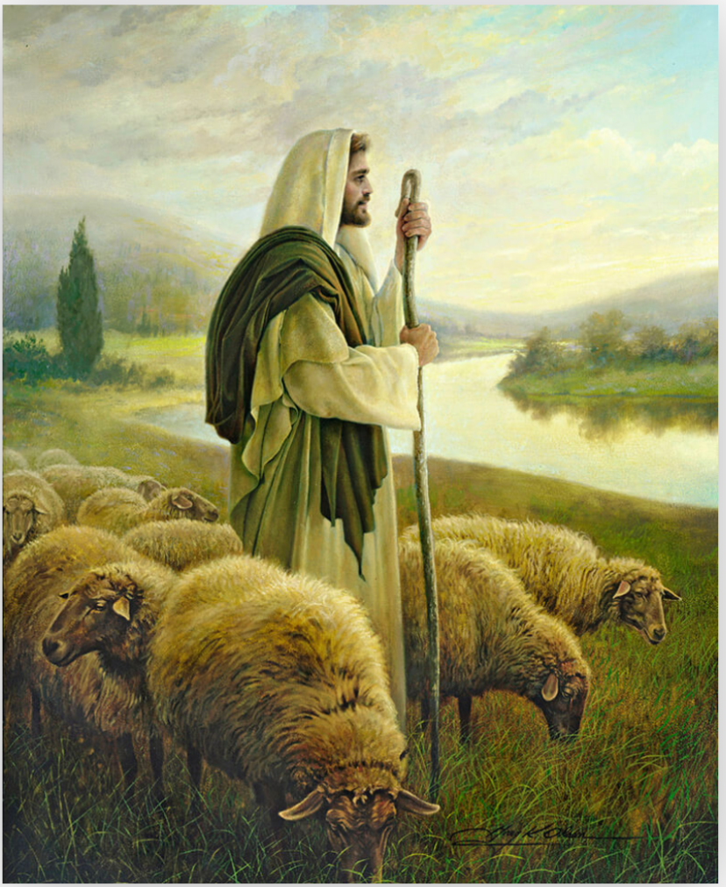
“耶和华是我的牧者， 我必不致缺乏。 他使我躺卧在青草地上， 领我在可安歇的水边。 我虽然行过死荫的幽谷， 也不怕遭害， 因为你与我同在； 你的杖，你的竿，都安慰我。” 诗篇 23:1-2, 4

Slide 17
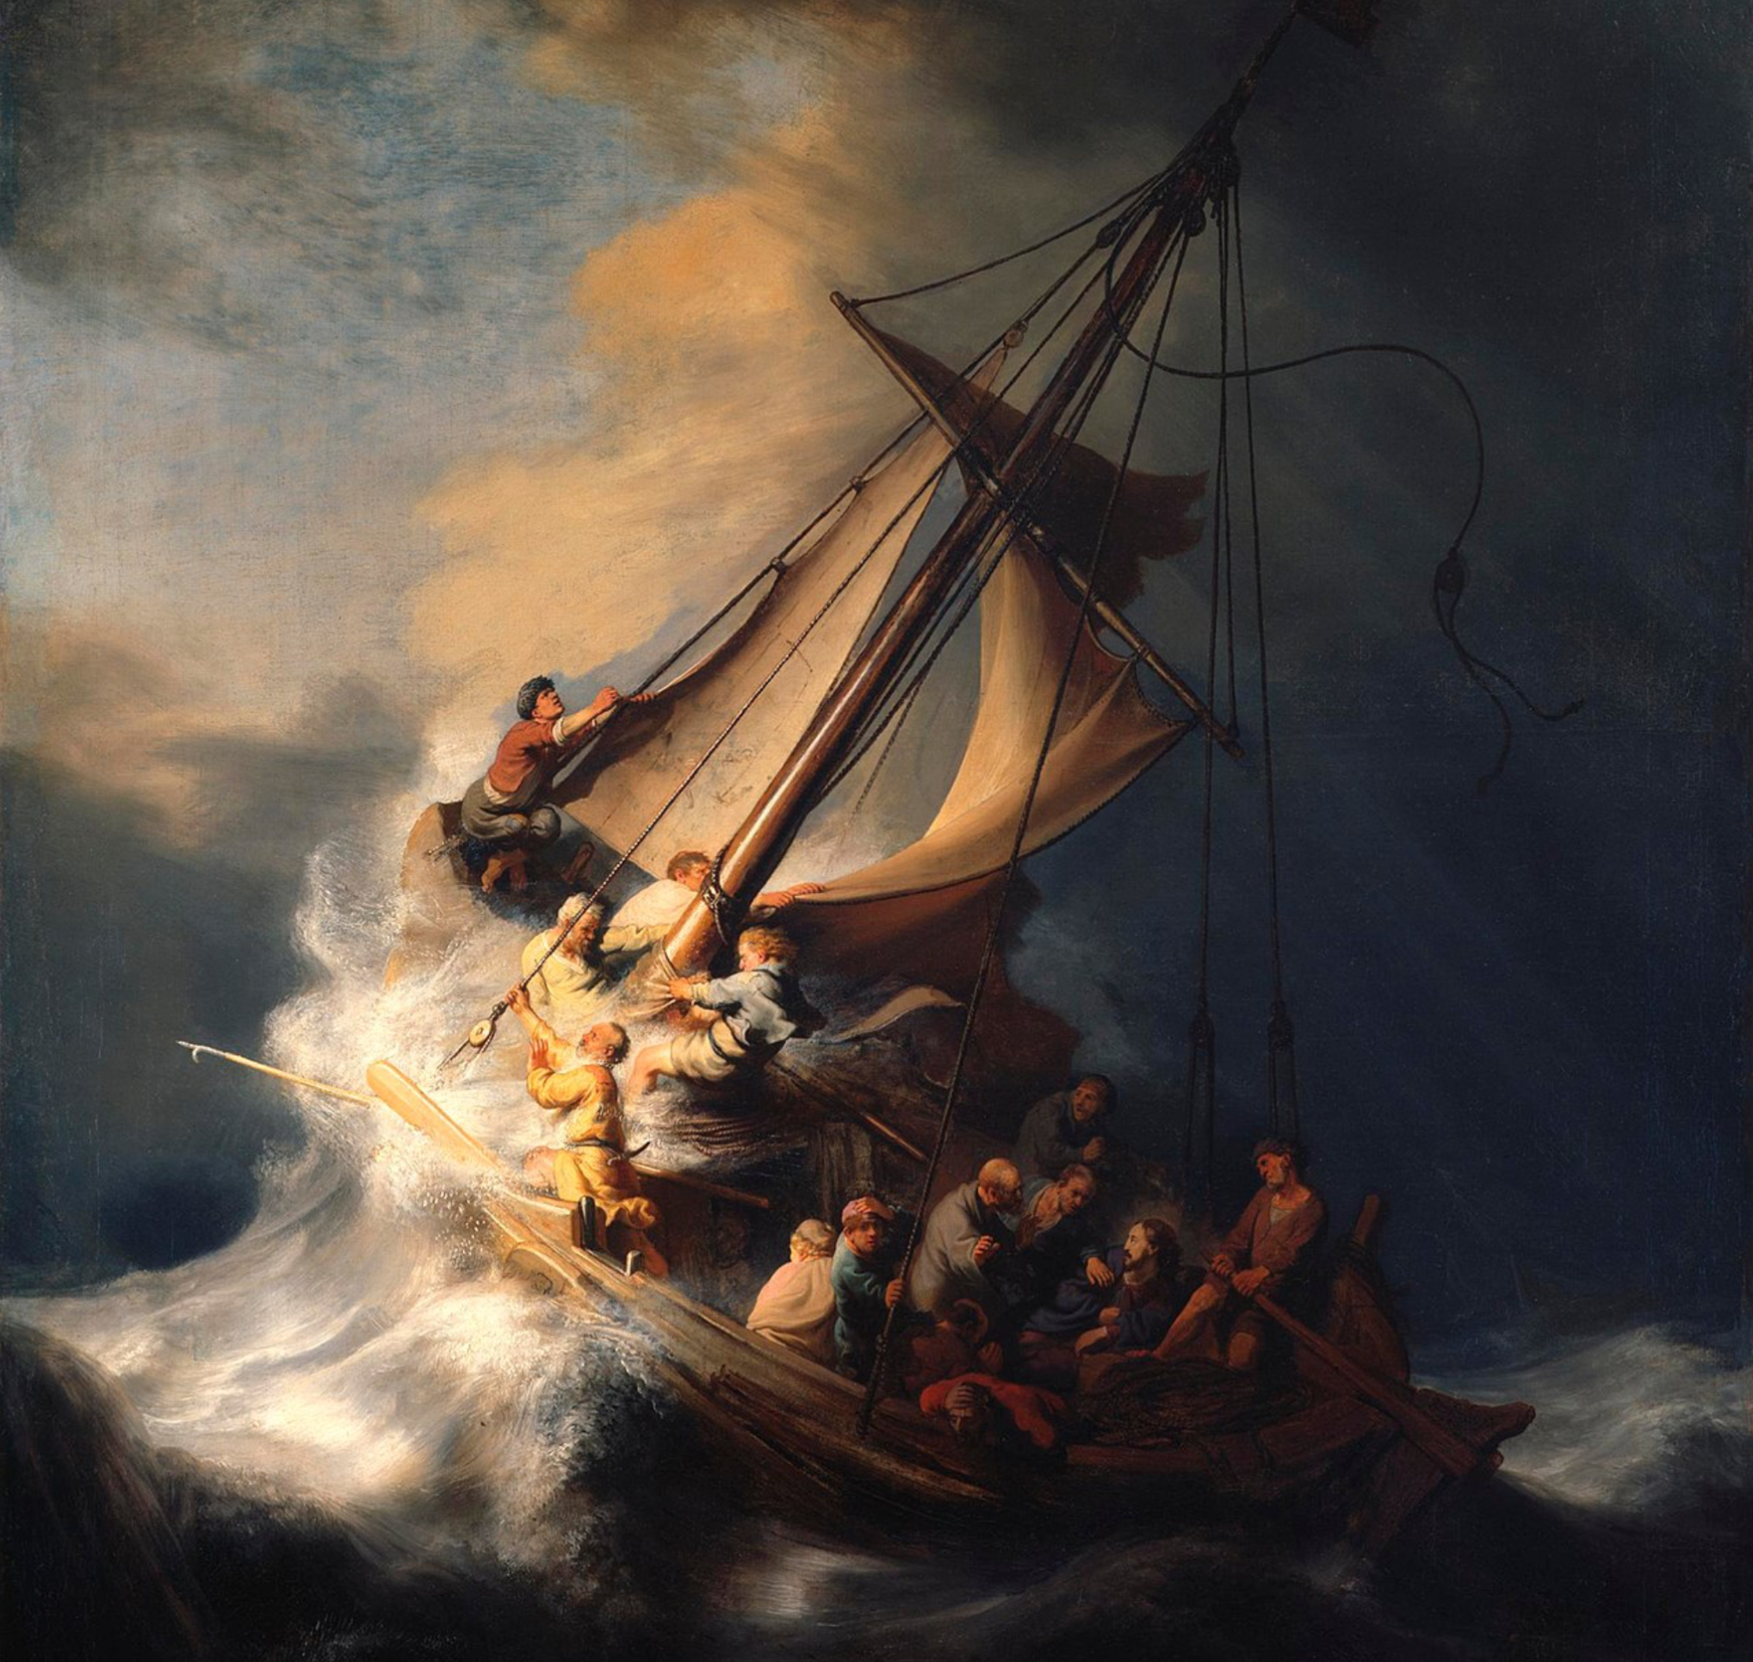
“忽然起了暴风，波浪打入船内，甚至船要满了水。 耶稣在船尾上，枕着枕头睡觉。门徒叫醒了他，说：「夫子！我们丧命，你不顾吗？」 耶稣醒了，斥责风，向海说：「住了吧！静了吧！」风就止住，大大地平静了。”马可福音 4:37-39

Slide 18
“Not absent of trouble rather the presence of the Lord.” J. Oswald
Notes:
非4：6说，你们当一无挂虑，就是没有任何担心的事，虽然战争，疾病，各种危机我们里面有平安。

Slide 19
It is well with my soul 我心灵得安宁。
有時享平安如江河平又穩，有時憂傷來似浪滾， 不論何環境，主己教導我說：我心靈得安寧，得安寧 撒但雖來侵，眾試煉雖來臨，但有主美証在我心， 基督已看清我乏助之困境，甘流血救贖我，賜安寧。 主擔我重擔，何奇妙大恩情，讚美主！我心靈得安寧

Slide 20
“我将这些事告诉你们，是要叫你们在我里面有平安。在世上，你们有苦难；但你们可以放心，我已经胜了世界。」”约翰福音 16:33
Notes:
见证

Slide 21
三，得平安在于得赐平安的主 it is God of peace
A. 得神喜悦
信耶稣
亲近耶稣
行神的嘱咐：

Slide 22
卸cast， 一无挂虑
“你们要将一切的忧虑卸给神，因为他顾念你们。”彼得前书 5:7
“「所以我告诉你们，不要为生命忧虑吃什么，喝什么；为身体忧虑穿什么。生命不胜于饮食吗？身体不胜于衣裳吗？ 你们看那天上的飞鸟，也不种，也不收，也不积蓄在仓里，你们的天父尚且养活它。你们不比飞鸟贵重得多吗？”马太福音 6:25-26

Slide 23
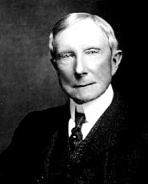
告诉make your requests known;
凡事“in everything”
祷告 “by prayer“
祈求 ”supplication”
感谢 “with thanksgiving”

Slide 24
B，出人意外的平安
“坚心倚赖你的， 你必保守他十分平安， 因为他倚靠你。”以赛亚书 26:3
你们在我身上所学习的、所领受的、所听见的、所看见的，这些事你们都要去行，赐平安的神就必与你们同在。“What you have learned and received and heard and seen in me, do; and the God of peace will be with you” Phil. 4:9

Slide 25
结语：
同声：在至高之处荣耀归与神！ 在地上平安归与他所喜悦的人！
Notes:
在世上，虽平安夜却没有平安，
在主里，平安在不平安的世界。没有平安的世上，我们有从主而来的平安夜，不仅夜，每时每刻只要在主里得平安。

